Slide 1

Древнерусская литература

Slide 2
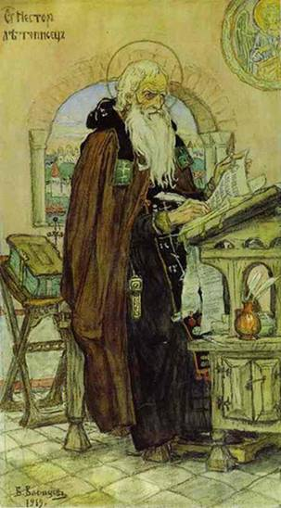
Возникновение письменной литературы в Древней Руси связано с принятием христианства.
С христианством на Руси появились книги, написанные на греческом и церковно – славянском языке.

Slide 3
Древнерусская литература прошла многовековой путь развития .
Ее истоки восходят к концу X века и первым годам XI столетия.
Древнерусская литература существовала и развивалась на протяжении семи веков.
Выделяют шесть периодов развития древнерусской литературы.

Slide 4
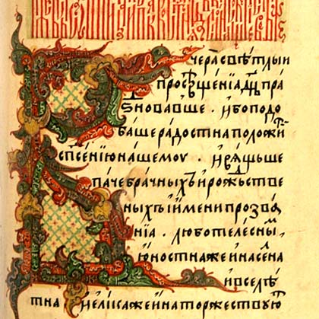
Шесть периодов развития древнерусской литературы.
1. XI век – первая треть XIIвека.
2. Вторая треть XII – первая треть XIIIвека.
3. Вторая треть XIII – конец XIVвека.
4. Конец XIV – XVвек.
5. Конец XV – XVI век.
6. XVII век.

Slide 5
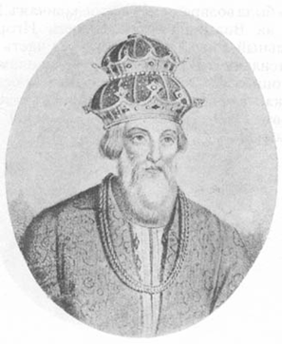
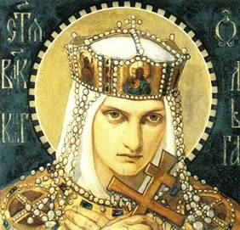
Древнерусская литература XI - первой трети XII века
«Повесть временных лет»
Создание славянской азбуки.
Смерть Олега.
Смерть Игоря и месть Ольги.
Сказание о Белгородском киселе.
Сказание о Кожемяке.
«Поучение» Владимира Мономаха.
«Слово о погибели русской земли».
«Слово о Законе и Благодати»

Slide 6

Древнерусская литература второй трети XII - первой трети XIII века
«Слово о полку Игореве»
Киево – Печерский патерик
«Слово» Кирилла Туровского
«Моление» Даниила Заточника

Slide 7
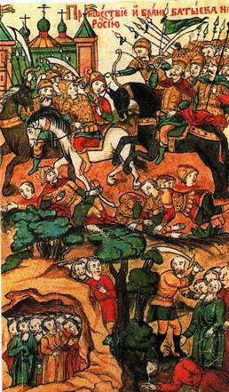
Древнерусская литература второй трети XIII - конец XIV века
Третий период связан
с монголо – татарским
нашествием и борьбой
с ним.
Господствует героическая
тема и вера в национальное
возрождение.
«Повесть о разорении
Рязани Батыем»
«Задонщина»
Нашествие хана Батыя на Русь.

Slide 8
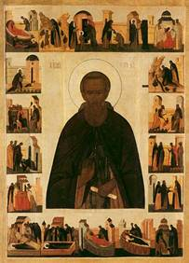
Древнерусская литература конца XIV - XV века
Четвёртый период – время
подъёма национального
самосознания, формирования
нравственного идеала.
Это нашло отражение
в житиях святых, написанных
Епифанием Премудрым.
«Житие Сергия Радонежского»

Slide 9
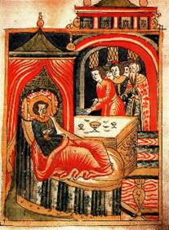
Древнерусская литература конца XV – начала XVI века
Пятый период – эпоха Московского
централизованного государства.
Происходит слияние областных литератур
в общерусскую.
«Повесть о Петре и
Февронии Муромских»
«Хождение за три моря»
«Домострой»

Slide 10
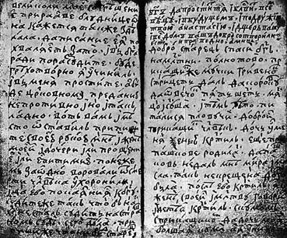
Литература XVII века.
Время столкновения старых и новых
принципов письма.
«Повесть о Шемякином суде»
«Повесть о Горе – Злочастии»
«Житие протопопа Аввакума»
Автограф «Жития Аввакума» с припиской старца Епифания.

Slide 11
Жанры древнерусской литературы.
Летопись - повествование о событиях исторической важности, расположенных «по летам»,то есть в хронологической последовательности.
Поучение - проникновенная беседа о духовных ценностях.
Повесть - повествует о важнейших исторических событиях.
Хождение – повествует о далёких путешествиях.
Житие - описание подвигов и добрых дел святых.
Слово - образец торжественного красноречия.

Slide 12
Спасибо за внимание
!!!

